Slide 1
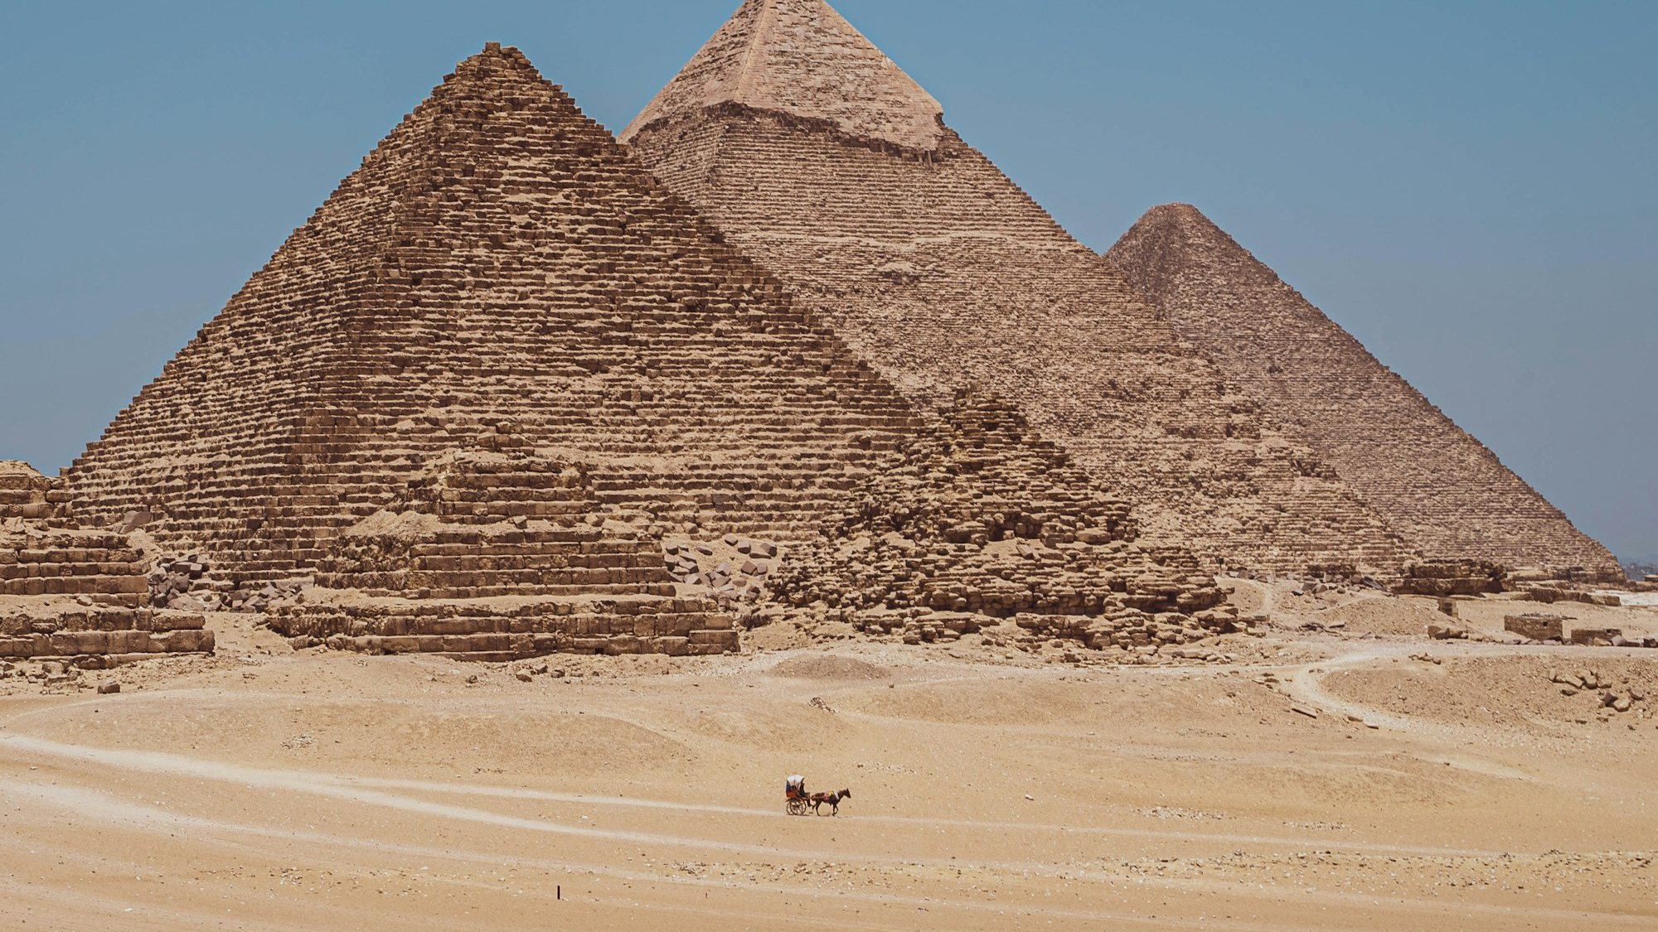

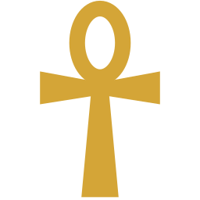
ПУТЕШЕСТВИЕ В ПРОШЛОЕ
Древний Египет
Пирамиды, мумии, иероглифы и удивительные факты о стране фараонов
около 3000 лет истории · 30 династий фараонов
Made by Heinrich Studio
Notes:
Вступление. Древний Египет существовал около 3000 лет: примерно с 3100 г. до н. э. до 30 г. до н. э., когда страна стала римской провинцией.
Фото: 2H Media, Unsplash.

Slide 2

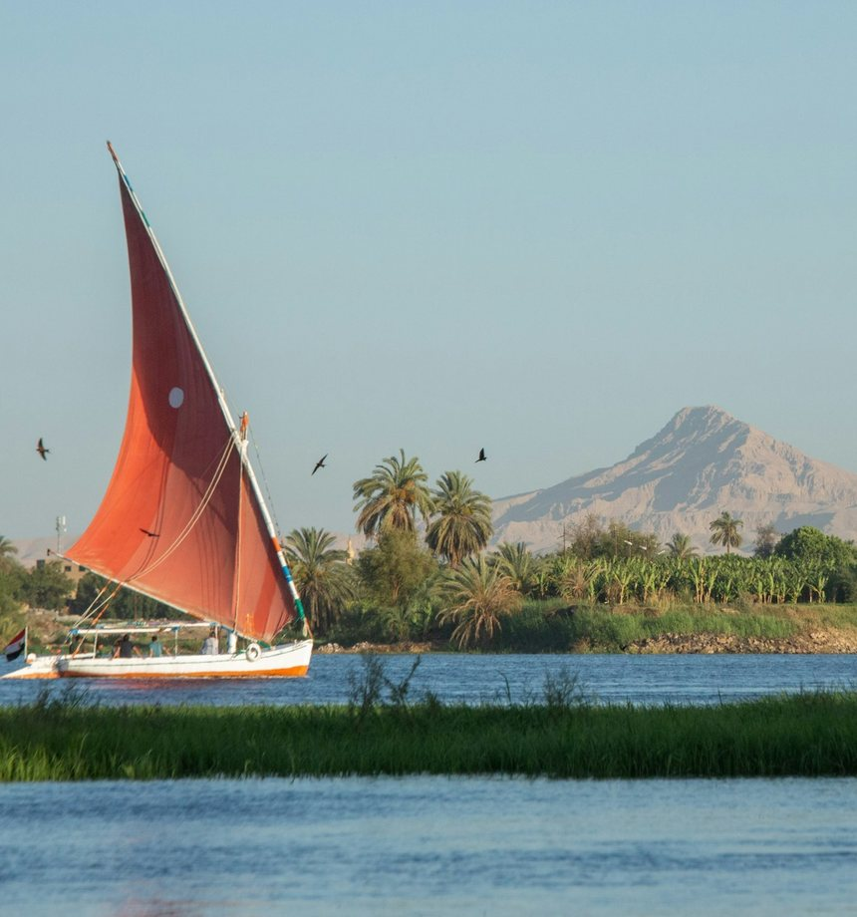





01 · ДАР НИЛА
Египет — дар Нила
Так сказал древнегреческий историк Геродот. Вокруг — пустыня, и только вдоль реки тянется полоса плодородной земли.
ТРИ ВРЕМЕНИ ГОДА
Ахет
Перет
Шему
разлив: вода несёт плодородный ил
посев и всходы
сбор урожая
Сами египтяне называли страну Кемет — «Чёрная земля» — по цвету нильского ила.
Год: 12 месяцев по 30 дней и ещё 5 праздничных — всего 365 дней.
Made by Heinrich Studio
Notes:
Нил разливался каждое лето и оставлял на полях чёрный ил — отсюда название страны Кемет. По разливам египтяне создали календарь из 365 дней.
Фото: Anthony Chen, Unsplash.

Slide 3
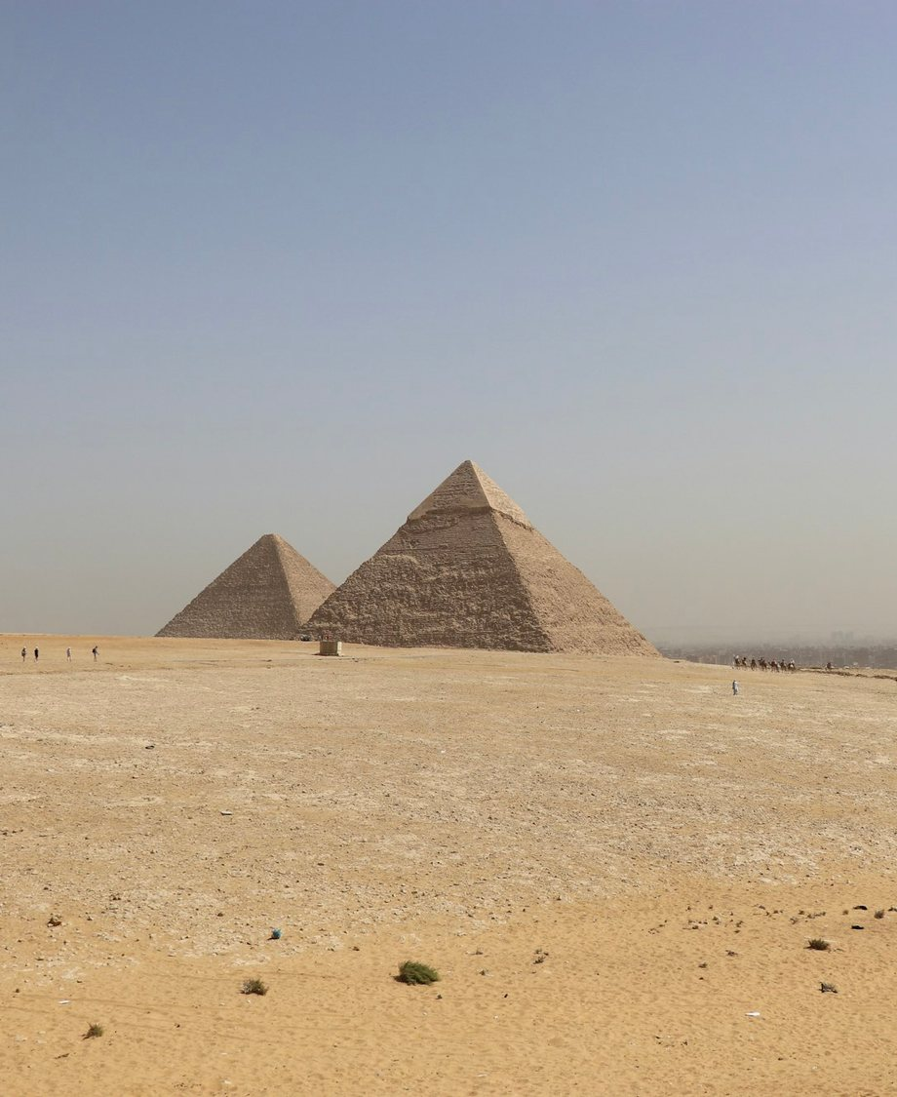
02 · ПИРАМИДЫ
Пирамида Хеопса
Построена около 2560 г. до н. э. для фараона Хуфу (Хеопса). Единственное из семи чудес света, дожившее до наших дней.
146 м
высота при постройке — почти как 50-этажный дом
2,3 млн
каменных блоков, в среднем по 2,5 тонны
3800 лет
оставалась самым высоким зданием на Земле
Made by Heinrich Studio
Notes:
Пирамида Хеопса — самая большая из пирамид Гизы. Сейчас её высота около 138 м: верхушка и облицовка не сохранились. Самым высоким зданием мира она была почти 3800 лет, пока в 1311 году её не обогнал шпиль Линкольнского собора в Англии.
Фото: Thomas K, Unsplash.

Slide 4
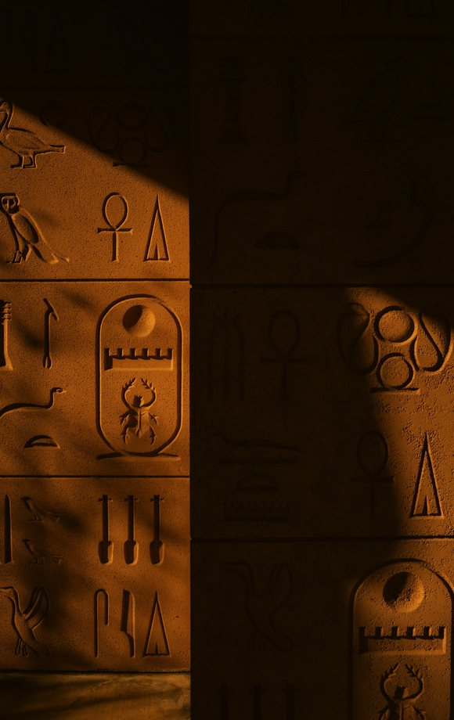
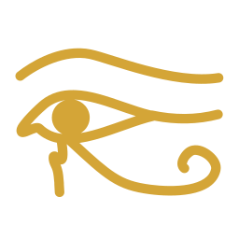
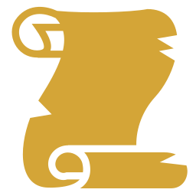

03 · ИЕРОГЛИФЫ
Священные знаки
Сами египтяне называли иероглифы «словами бога».
Более 700 знаков: одни обозначали звуки, другие — целые слова.
Писали справа налево, слева направо и столбиком. Читать нужно навстречу лицам людей и птиц.
Имена фараонов обводили овалом — картушем. Он должен был защищать имя от зла.
Розеттский камень с одним текстом на трёх письменностях помог Шампольону прочитать иероглифы в 1822 году.
Made by Heinrich Studio
Notes:
Розеттский камень нашли французские солдаты в 1799 году. На нём один и тот же указ 196 г. до н. э. записан иероглифами, демотическим письмом и по-гречески. Сравнивая тексты, Жан-Франсуа Шампольон в 1822 году расшифровал иероглифы.
Фото: Jason Leung, Unsplash.

Slide 5
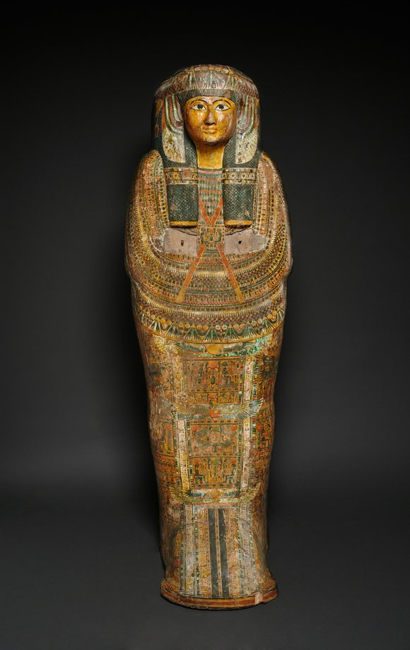


04 · МУМИИ
Путь в вечность за 70 дней
1
Мозг доставали через нос длинным крючком — его считали ненужным.
2
Печень, лёгкие, желудок и кишечник клали в 4 сосуда-канопы. Сердце оставляли в теле.
3
40 дней тело сушили в соли натрон.
4
Обматывали льняными бинтами, а между слоями клали амулеты.
Суд Осириса. Бог загробного мира Осирис взвешивал сердце умершего против пера богини правды Маат. Если сердце было лёгким, человек попадал в загробный рай.
Амат — чудовище «пожирательница мёртвых»: пасть крокодила, тело льва и задние ноги бегемота. Тяжёлое сердце грешника она съедала.
Made by Heinrich Studio
Notes:
Мумифицировали не только людей, но и животных: кошек, ибисов, крокодилов — миллионы мумий.
Осирис — бог загробного мира и судья умерших. Маат — богиня правды и порядка, её символ — страусиное перо. Амат (Аммит) — чудовище из «Книги мёртвых»: если сердце оказывалось тяжелее пера, Амат съедала его, и душа исчезала навсегда.
Фото: The Cleveland Museum of Art, Unsplash.

Slide 6
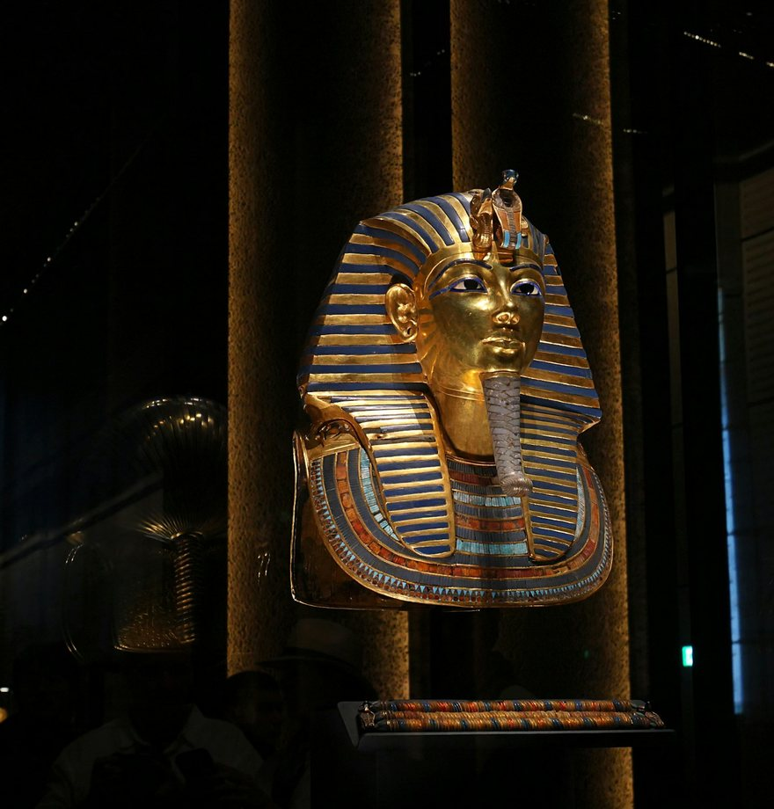



05 · ТУТАНХАМОН
Мальчик-фараон
Стал фараоном примерно в 9 лет, поэтому страной за него правили советники.
Умер около 19 лет. Почему так рано, учёные спорят до сих пор.
Вход в гробницу завалило камнями при строительстве соседней — поэтому грабители её не нашли.
1922
5000+
10 кг
Говард Картер открыл гробницу
предметов нашли внутри
золота в этой маске
На фото: золотая погребальная маска Тутанхамона. Большой Египетский музей, Каир.
Made by Heinrich Studio
Notes:
Тутанхамон правил около 1332–1323 гг. до н. э. Он вернул почитание старых богов, которых отменил его отец Эхнатон. Гробницу в Долине царей нашёл археолог Говард Картер в ноябре 1922 года: её вход скрывали обломки, оставшиеся после строительства соседней гробницы Рамсеса VI. Почти все остальные царские гробницы разграбили ещё в древности. Внутренний гроб фараона сделан из золота и весит около 110 кг.
Фото: Suzi Kim, Unsplash.

Slide 7
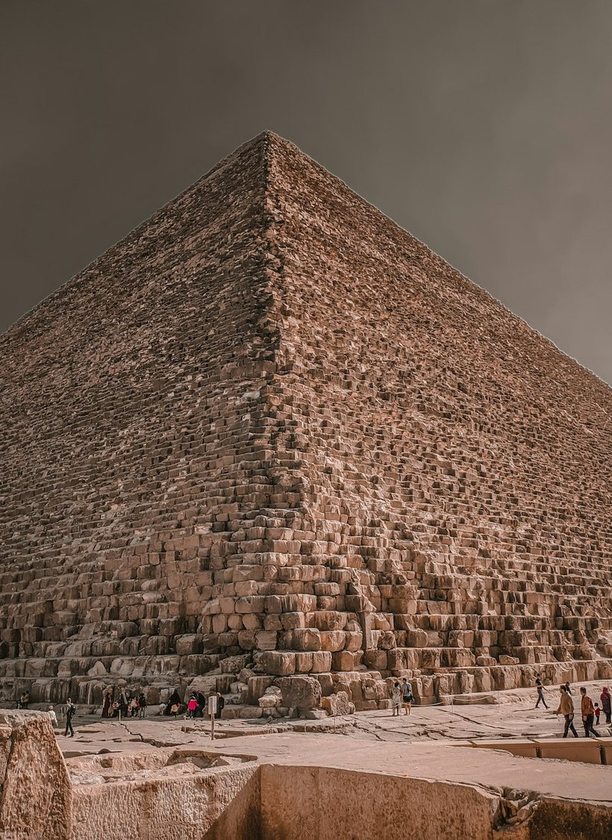

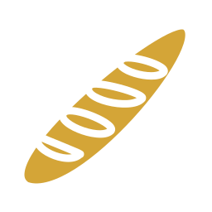


06 · СТРОИТЕЛИ ПИРАМИД
Пирамиды строили
не рабы
У пирамид нашли посёлок строителей: пекарни, пивоварни и кладбище. Рабов вряд ли похоронили бы рядом с фараоном.
Рабочих кормили хлебом, пивом и мясом. На скелетах видны сросшиеся переломы — их лечили врачи.
Бригады носили весёлые имена: «Друзья Хуфу», «Пьяницы Менкаура».
В 2013 году нашли «дневник Мерера» — старейший папирус в мире. Это журнал бригады, возившей камень для пирамиды Хеопса.
Made by Heinrich Studio
Notes:
Посёлок строителей пирамид раскопали археологи Марк Лернер и Захи Хавасс, кладбище рабочих нашли в 1990 году. «Дневник Мерера» обнаружил Пьер Талле в 2013 году в Вади-эль-Джарф на берегу Красного моря.
Фото: Sayed Khalid, Unsplash.

Slide 8
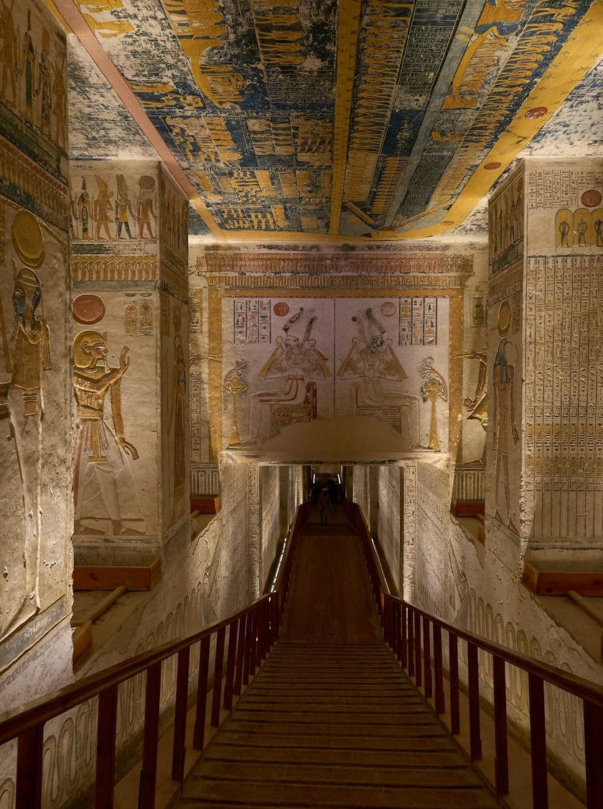


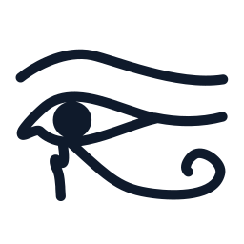


07 · СТРОИТЕЛИ ГРОБНИЦ
Первая забастовка
в истории
Около 1157 г. до н. э. строителям царских гробниц из посёлка Дейр-эль-Медина вовремя не выдали зерно — их зарплату. Они бросили работу, сели у храма и заявили: «Мы голодны!»
ЖУРНАЛ ПРОГУЛОВ: УВАЖИТЕЛЬНЫЕ ПРИЧИНЫ
«варил пиво»
«ужалил скорпион»
«болели глаза»
«бальзамировал брата»
А ещё неделя у египтян длилась 10 дней.
Made by Heinrich Studio
Notes:
Забастовка случилась на 29-м году правления фараона Рамсеса III; её описал писец Аменнахт в «Туринском папирусе о забастовке». Журнал прогулов — черепок-остракон из Британского музея времён Рамсеса II. На фото — гробница в Долине царей: именно такие гробницы строили рабочие Дейр-эль-Медины.
Фото: Dmitrii Zhodzishskii, Unsplash.

Slide 9
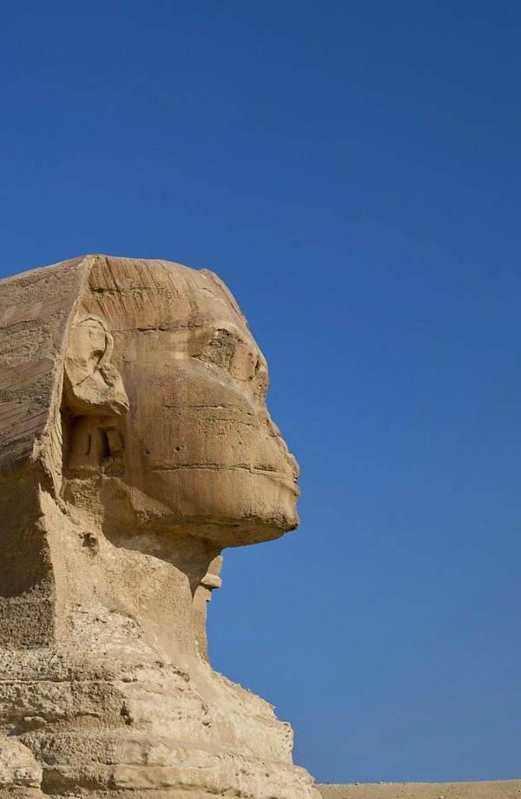





08 · СФИНКС
Кто отбил нос Сфинксу?
Легенда
Будто бы нос отстрелили из пушки солдаты Наполеона, когда его армия пришла в Египет в 1798 году.
Но
Датский путешественник Норден нарисовал Сфинкса в 1737 году — уже без носа. Это за 60 лет до Наполеона.
Правда
Историк аль-Макризи писал: в 1378 году лицо изуродовал фанатик Мухаммад Саим ад-Дахр — его злило, что Сфинксу приносили дары. Следы зубил видны до сих пор.
Мамонты
Клеопатра
Мумии
Ещё жили на острове Врангеля, когда строили пирамиду Хеопса.
Жила ближе к полёту на Луну, чем к постройке пирамид.
В Европе из них делали лекарства и коричневую краску.
Made by Heinrich Studio
Notes:
Нос Сфинкса. По легенде, его отстрелили из пушки французские солдаты Наполеона во время Египетского похода 1798 года. Но датский капитан Фредерик Норден зарисовал Сфинкса ещё в 1737 году, и носа на рисунках уже нет. Египетский историк аль-Макризи (XV век) писал, что в 1378 году лицо статуи изуродовал суфий Мухаммад Саим ад-Дахр: его возмущало, что крестьяне приносят Сфинксу дары, чтобы получить хороший урожай. Египтолог Марк Лернер нашёл на лице следы стержней и зубил, которыми нос отбивали намеренно.
Мамонты на острове Врангеля жили примерно до 2000 г. до н. э., а пирамиду Хеопса построили около 2560 г. до н. э. Клеопатра умерла в 30 г. до н. э.: от пирамиды её отделяют около 2500 лет, от полёта на Луну в 1969 году — около 2000. Краску «мумия коричневая» продавали до XX века, а в 1890 году около 19 тонн кошачьих мумий привезли в Англию и продали как удобрение.
Фото: Dmitrii Zhodzishskii, Unsplash.

Slide 10
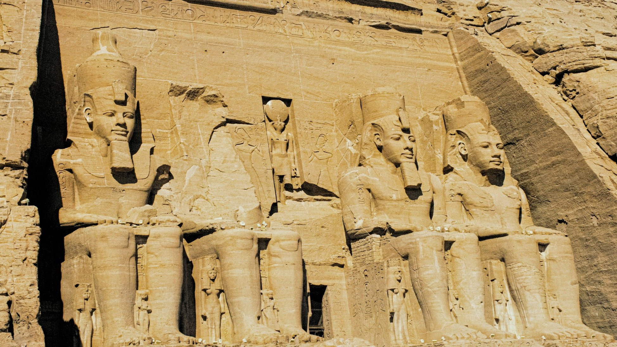

Спасибо за внимание!
Древний Египет хранит ещё тысячи тайн — ищите их сами!
Notes:
Финал. На фото — храм Рамсеса II в Абу-Симбеле.
Фото: Xiaoqian Shen, Unsplash.

